Slide 1
Blinde bringen keine Frucht, verführn die Schöne nur zur Flucht. 1. Mose 16
Abraham ist ja nicht dumm, warum bist du nur so stumm?
Sara fällt jetzt noch was ein, doch es geht nicht gut zu drein!
Hagar will vor Hochmut platzen, doch da gibt’s was auf die Tatzen!
Hagar, sprich: Wo kommst du her? Geh zurück, auch wenn es schwer!

Slide 2
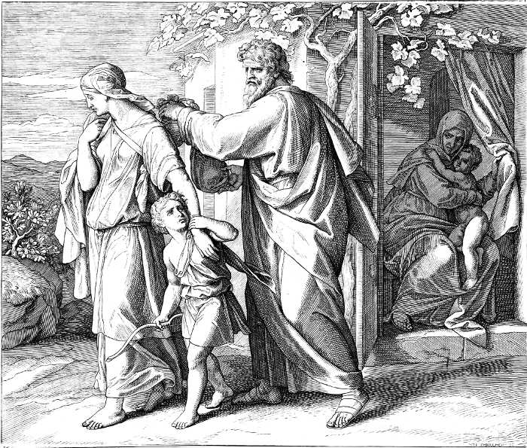
Blinde bringen keine Frucht, verführn die Schöne nur zur Flucht. 1. Mose 16
Bild: J. Schnorr v. Carolsfeld: Die Bibel in Bildern. Hänssler-Verlag 1997, 3.Aufl. S. 37

